Slide 1
第三章 排序问题和离散集合的操作
在实际应用中 ，有各种各样的排序算法，如插入排序算法(insert_sort)，冒泡排序算法(bubble)，合并排序算法，基于堆的排序，基数排序法等。本章主要介绍后三种排序方法。
冒泡法(bubble)的算法为：通过不断交换相邻两个元素，使输入序列的逆序个数减少为0，从而达到排序的目的。可以证明，在最坏情况和平均情况下，其运行时间都是Θ(n²)。下面讨论的是运行时间更优的合并排序算法。

Slide 2
回顾merge算法：
将两个已经以递增顺序排序的子数组，按递增顺序合并为一个序列(merge(A[],int p,int q,int r))。
其中两个子数组存放的位置分别为：A[p]~A[q]，A[p+1]~A[r]，长度分别为n1和n2。实现过程中，设置一个缓冲数组bp[]，长度为n1+n2(=r-p+1)，将两个子数列按顺序各取一个元素进行比较，较小者，复制到缓冲区，直至所有元素比较完毕。
可以证明：其算法的时间复杂性为Θ(n)。下面讨论合并排序算法的具体实现，及算法复杂性分析。

Slide 3
3.1 合并排序
合并排序算法的介绍：
第一步，将具有n个元素的序列两两分成一对，若n为奇数，则由一个元素构成一对 ，利用merge算法排序；
第二步，在上述分了子数列的基础上，再次利用merge算法将子数列两两合并为一列，不能合并的构成一列；
第三步，重复上述过程，直至合并的序列长度为n.

Slide 4
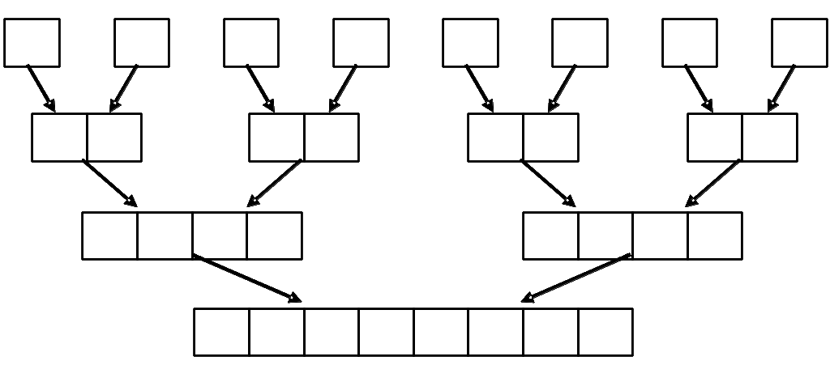
一. 合并排序算法的思想方法
3.1.1 合并排序算法的实现
假定有 8 个元素，第一步，划分为四对，每一对两个元素，用 merge 算法合并成四个有序的序列；第二步，把四个序列划分成两对，用 merge 算法合并成两个有序的序列；最后，再利用merge算法合并成一个有序的序列。
7 3 1 8 6 4 5 2
3 7 1 8 4 6 2 5
1 3 7 8 2 4 5 6
1 2 3 4 5 6 7 8

Slide 5
二. 合并排序算法的描述
1. template <class Type>
2. void merge_sort(Type A[ ],int n)
3. { int i,s,t = 1;
5. while (t<n) {
6. s = t; t = 2 * s; i = 0;
7. while (i+t<n) {
8. merge(A,i,i+s-1,i+t-1); // i, i + s – 1 ,i + t – 1
9. i = i + t; // 被合并的两个序列的边界
10. }
11. if (i+s<n)
12. merge(A,i,i+s-1,n-1);
13. }
14. }
// i: 开始合并时第一个序
列的起始位置
// s：合并前序列的大小
// t：合并后序列的大小
// i: 出现不能整除2时的处理

Slide 6
程序分析
3. { int i,s,t = 1;
5. while (t<n) { // 外层循环判别是否需继续合并
6. s = t; t = 2 * s; i = 0;
7. while (i+t<n) {
8. merge(A,i,i+s-1,i+t-1);
9. i = i + t;
10. }
11. if (i+s<n)
12. merge(A,i,i+s-1,n-1);
13. }
14. }
// t=1 第一次合并前序列大小。
// 内层循环处理正常合并情况
// if语句处理最后一批元素

Slide 7
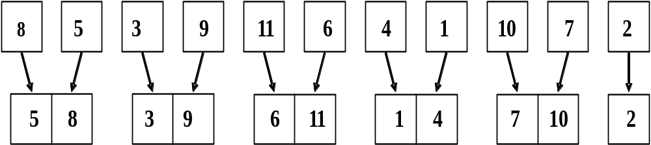
三. 合并排序算法的实现过程
上述例题中元素个数正好整除2，下面以元素个
数n=11的数组的合并排序为例。
1）第一轮循环，s = 1、t =2，有 5 对 1 个元素的序列进
行合并，当 i = 10时，i + t = 12 > n ，退出内部的 while
循环。但 i + s = 11， 等于n，所以，不执行第 12 行的
合并工作，余留一个元素没有处理。

Slide 8
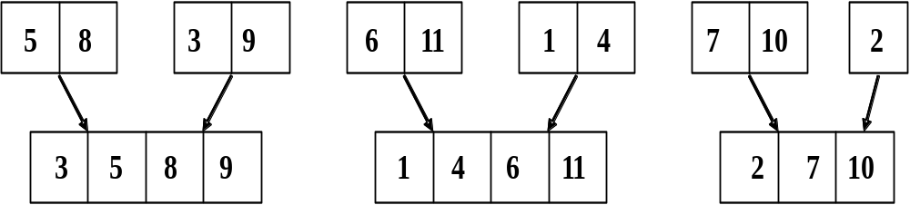
合并排序算法的实现过程（续 1）
2）在第二轮 s = 2，t = 4, 有两对两个元素的序列进行合并，
在 i = 8 时，i + t = 12 > n ，退出内部的while循环。但
i + s = 10 < n，所以执行第 12 行的合并工作，把一个大
小为 2 的序列和另外一个元素合并，产生一个 3 个元素
的有序序列。

Slide 9
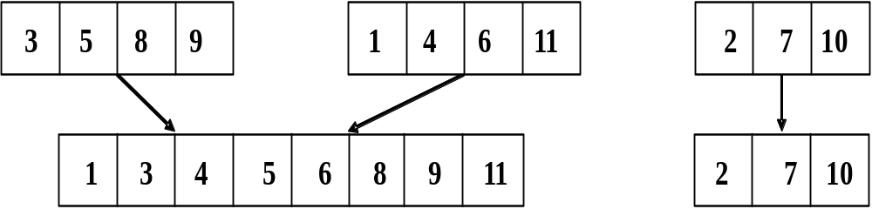
合并排序算法的实现过程（续 2）
3）在第三轮 s = 4，t = 8, 有一对四个元素的序列进行合并，
在 i = 8 时，i + 8 = 16 > n ，退出内部的while循环。
i + s = 12 > n，不执行第12行的合并工作，余留一个序
列没有处理 。

Slide 10
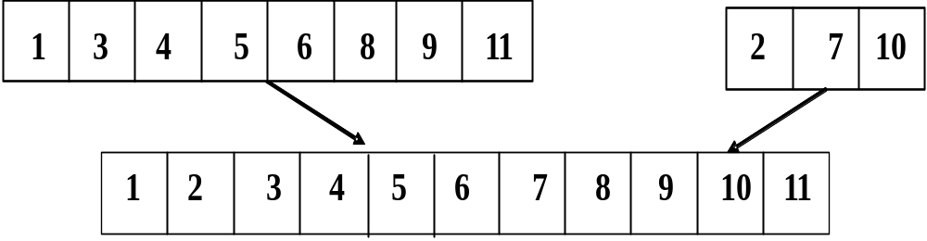
合并排序算法的实现过程（续 3）
4）在第四轮，s = 8, t = 16。在 i = 0 时，i + t = 16 > n，不
执行内部的while循环，但 i + s = 8 < n，所以执行第 12
行的合并工作，产生一个大小为11的有序序列 。
5）在第五轮，因为 t = 16 > n，所以退出外部的while循环，
结束算法

Slide 11






















3.1.2 合并排序算法的执行时间分析
假定n是2的幂，即：n=2^{k}。则外部循环体的执行次数为：k = logn 次。
内部while循环 merge执行的 所产生 序列 元素比较总次数
merge执行次数 比较次数 序列数 长度 最少 最多
1
2
3
............................................................
k

Slide 12
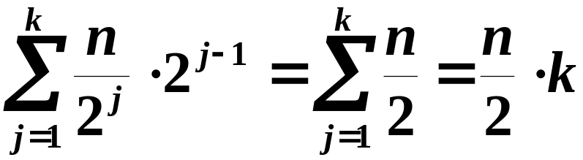
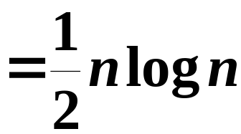
合并排序算法的执行时间分析（续 1）
合并排序算法的执行时间，下界为：
即：合并排序算法的执行时间下界为：Ω (nlogn)。
，

Slide 13
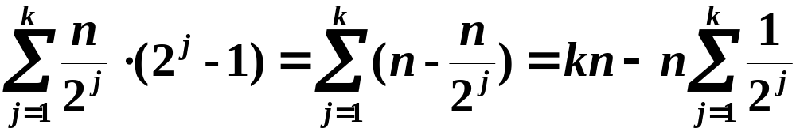
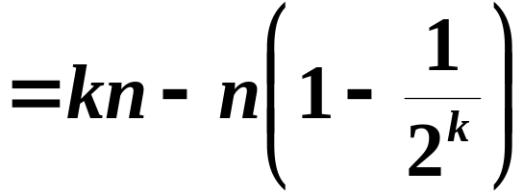
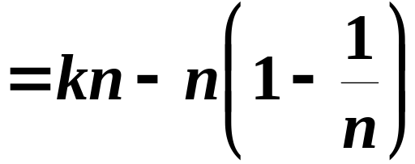

合并排序算法的执行时间分析（续 2）
合并排序算法的执行时间，上界为 ：
即：合并排序算法的执行时间上界为：O (nlogn).
所以合并排序算法的运行时间确界为：Θ (nlogn)

Slide 14
3.1.3合并排序算法的工作空间分析：
合并排序算法所使用的工作空间取决于merge算法，每调用一次merge算法，便需要分配一个适当大小的缓冲区bp数组，退出merge算法便释放它。在最后一次调用merge算法时，所要求分配的缓冲区最大。此时，它把两个序列合并成一个长度为n的序列，即：需要Θ (n)个工作单元。
所以合并排序算法所使用的工作空间为Θ (n) 。

Slide 15
3.2 基于堆的排序
一 堆
二 堆的操作
三 堆的排序

Slide 16
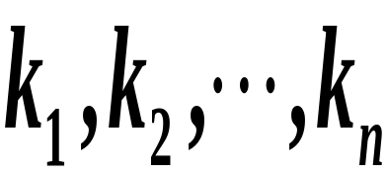
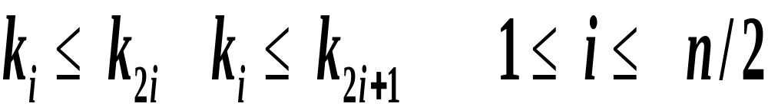
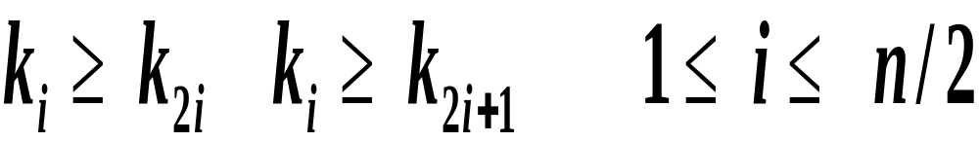
1. 堆的定义
一. 堆的介绍
定义：n 个元素称为堆，当且仅当它的关键字序列
满足：
⎣ ⎦
或者满足：
⎣ ⎦
把满足第一式的堆称为最小堆 (min_heaps)；把满 足第二式的堆称为最大堆(max_heaps)。

Slide 17

2. 堆的性质
可看成是一棵完全二叉树。如果树的高度为 d。
1）所有的叶结点不是处于第 d 层，就是处于第 d – 1 层；
2）当 d ≥ 1 时，第 d – 1 层上有 个结点；
3）第 d– 1 层上如果有分支结点，则这些分支结点都集中
在树的最左边；
4）每个结点所存放元素的关键字，都大于（最大堆）或小
于（最小堆）它子孙结点所存放元素的关键字。

Slide 18
3. 堆的数据结构
用数组 H 存放具有 n 个元素的堆：
1）根结点存放在 H[1]
2）假定结点 x 存放在 H[ i ]，如果它有左儿子结点，则
它的左儿子结点存放在 H[ 2i ]；如果它有右儿子结
点，则它的右儿子结点存放在 H[ 2i + 1 ]
3）非根结点 H[ i ] 的父亲结点存放在 H[ i / 2 ]
其中操作a/b表示整除操作。

Slide 19
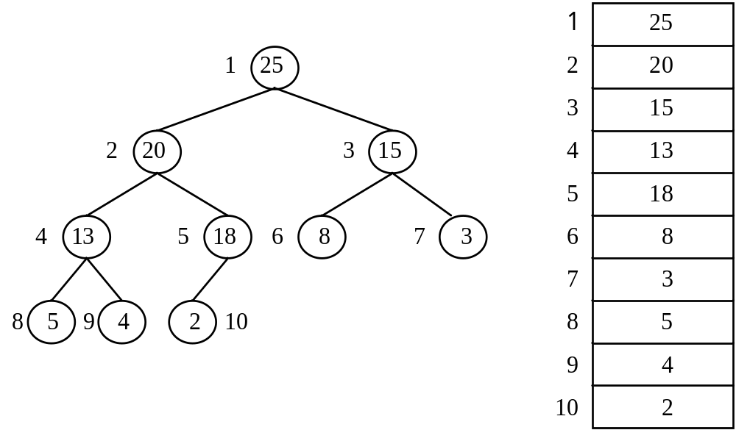
例：

Slide 20
二 堆的操作
1. 元素上移
2. 元素下移
3. 把元素 x 插入堆中
4. 删去堆中第 i 个元素
5. 删除并回送关键字最大的元素
6. 把数组中的元素构造成堆

Slide 21
1. 元素上移
沿 H[ i ] 到根的路线，把 H[ i ] 向上移动。移动过程中，若大于它的父亲结点，就与父亲结点交换位置。否则，操作结束
2. void sift_up(Type H[ ], int i)
3. { BOOL done = FALSE;
5. if (i!=1) {
6. while (!done && i!=1) {
7. if (H[i] > H[i/2]) swap(H[ i ],H[ i/2 ]);
9. else done = TRUE;
10. i = i / 2;
11. }
12. }
13. }
判别程序出口的条件有2个：
(1)、是否已经交换到了根结点处；
(2)、关键字的值是否满足堆的条件.

Slide 22
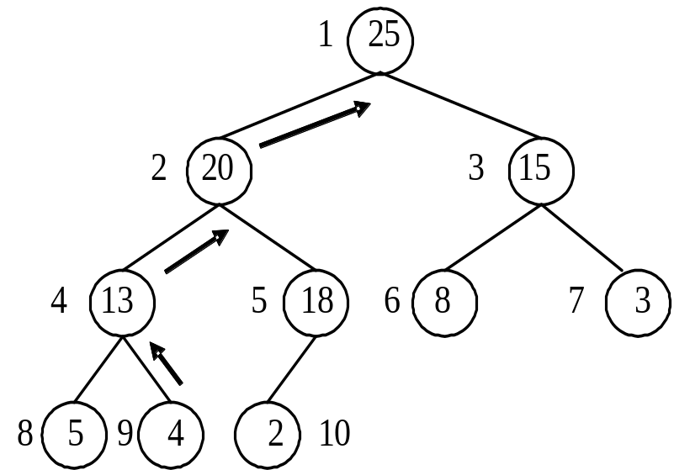

元素上移（续）
执行时间：n 个元素共 ⎣ logn ⎦ 层，每层一个元素比较操作
O(logn) 时间，
工作单元个数：Θ(1)
例：把结点 9 中的 4 改为 28

Slide 23
2. 元素下移
在向下移动的过程中，下移元素的关键字和它两个儿子中关
键字大的儿子比较，如果小于儿子结点的关键字，就与儿子
结点交换位置。否则，操作结束
2. void sift_down(Type H[ ], int n, int i)
3. { BOOL done = FALSE;
5. if ((2*i)<=n) {
6. while (!done && (i=2*i<=n)) {
7. if (i+1<=n && H[i+1]>H[i]) i = i + 1;
9. if (H[i/2] < H[i]) swap(H[i/2],H[i]);
11. else done = TRUE;
12. }
13. }
14. }
i为两儿子结点中关键字的值较大的那个下标.
判别程序出口的条件有2个：
(1)、是否有儿子结点；
(2)、关键字的值是否父结点小于儿子结点.

Slide 24
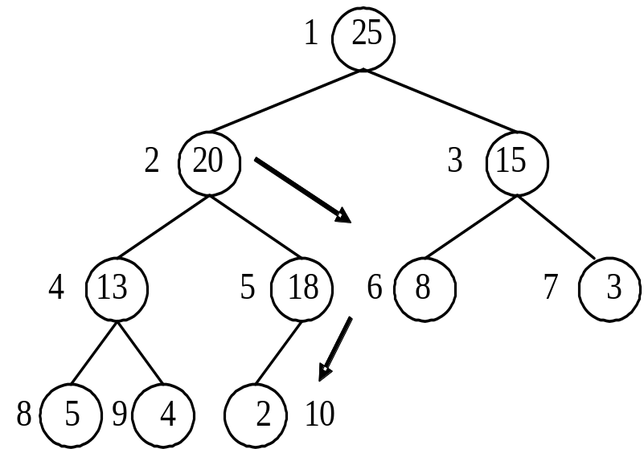
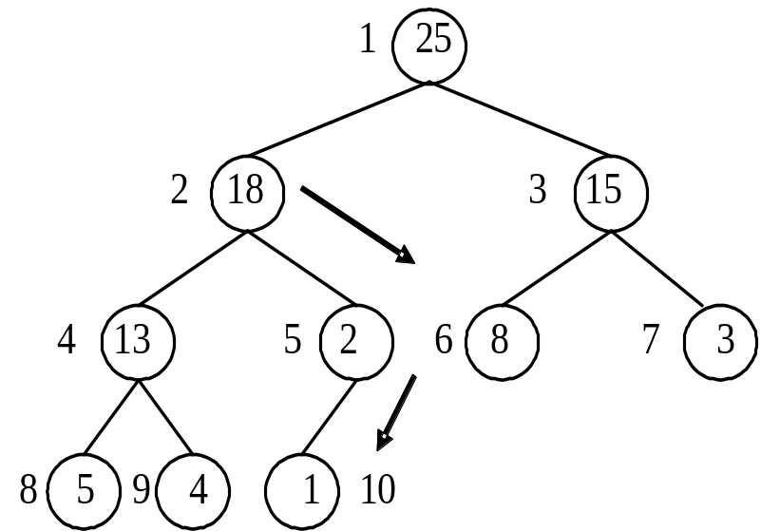
元素下移（续）
执行时间：n 个元素共 ⎣ logn⎦ 层，每层元素比较操作需要进行2次，执行时间上界为：O(logn)
工作单元个数： Θ(1).
例：把结点 2 中的 20 改为 1
-->1

Slide 25
3. 把元素 x 插入堆中
堆的大小增 1，把 x 放到堆的未端，对 x 做上移操作。借助于sift_up操作，既把元素插入堆中，又维持了堆的性质。
执行时间：O(logn)，工作单元个数： Θ(1).
2. void insert(Type H[ ], int n, Type x)
3. {
4. n = n + 1;
5. H[n] = x;
6. sift_up(H,n);
7. }

Slide 26
4. 删去堆中第 i 个元素
用堆中最后一个元素取代 H[ i ]，堆的大小减一。对取代它的元素做上移操作、或做下移操作
执行时间：O(logn) ，工作单元个数： Θ(1).
2. void delete(Type H[ ],int n,int i)
3. { Type x,y;
5. x = H[ i ]; y = H[ n ];
6. n = n - 1;
7. if (i<=n) {
8. H[ i ] = y;
9. if (y>=x) sift_up(H,i);
11. else sift_down(H,n,i);
13. }
14. }

Slide 27
5. 删除并回送关键字最大的元素
在最大堆中，关键字最大的元素位于根结点，借助delete操作，既做删除操作，又维持堆的性质。
执行时间：O(logn) ，工作单元个数： Θ(1).
2. Type delete_max(Type H[ ], int &n)
3. {
4． Type x;
5. x = H[1];
6. delete(H[ ],n,1);
7. return x;
8. }

Slide 28

6. 把数组中的元素构造成堆
1）由数组构造为堆的算法1：
假定从一个空堆开始，把数组中的n 个元素，连续地使用insert操作来建造堆。
  2. void make_heap1(Type A[ ], Type H[ ],int n)
  3. {
  4. int i,m=0;
  5. for (i=0;i<n;i++)
  6. insert(H,m,A[i])
  7. }
在插入第i个元素时，先把这个元素放在堆的末端，这时
它处于堆中的第 层，需要O(logi)时间进行上移操
作，把n个元素插入后，所需执行时间为O(nlogn).但工
作单元为Θ(n).

Slide 29
6. 把数组中的元素构造成堆
2）由数组构造为堆的算法2：
从最后一片树叶找到它上面的分支结点，从这个分支
结点开始作下移操作，一直到根结点为止
2. void make_heap(Type A[ ],int n)
3. { int i;
5. A[n] = A[0];
6. for (i=n/2;i>=1;i--)
7. sift_down(A,n,i);
8. }

Slide 30
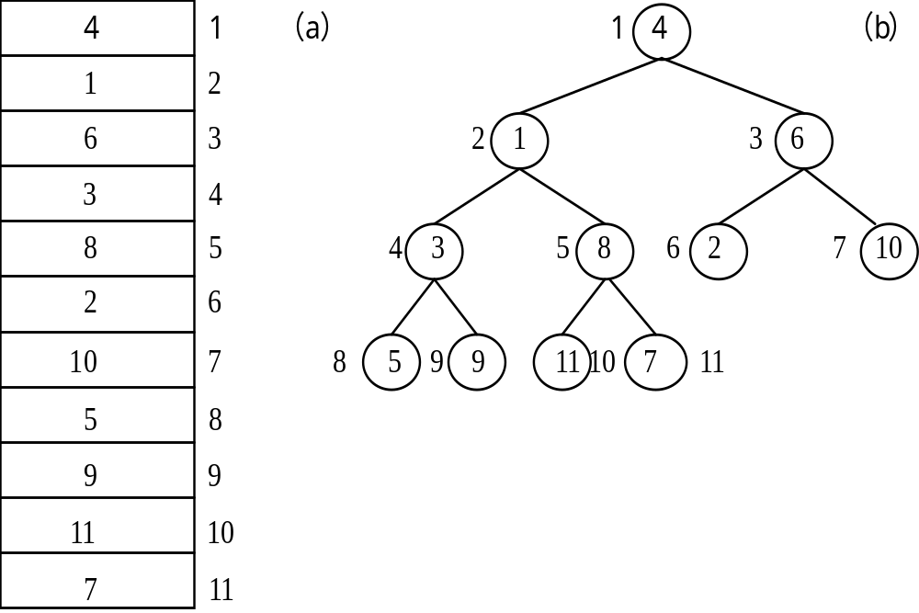
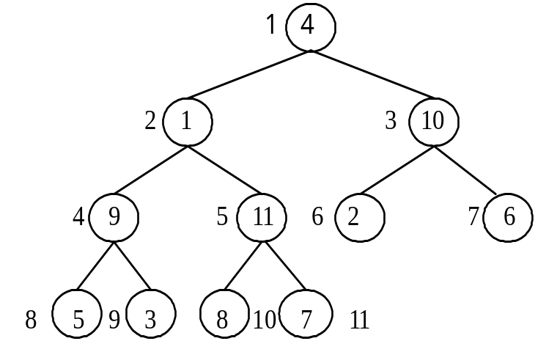
2）堆的建立过程

Slide 31
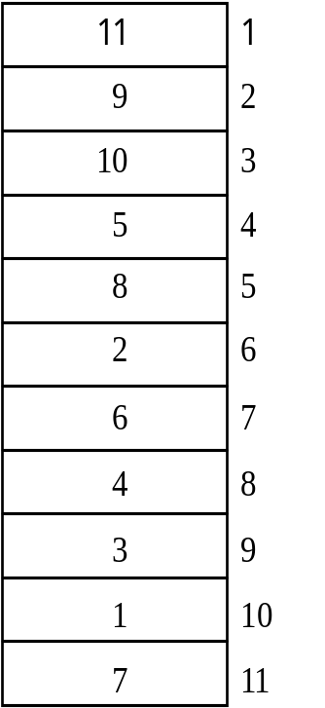


堆的建立过程（续）

Slide 32


3）运行时间分析
① 数组有 n 个元素，所构成的二叉树的高度 k = ⎣logn⎦
② 第 i 层的元素A[ j ] 最多下移 k – i 层，每下移一层，都
会进行两次比较，即：儿子结点之间的大小比较，以及
父结点和大儿子结点的大小比较，所以，最多执行
2 ( k – i ) 次元素比较；
③ 第 i 层上共有 个结点，第 i 层上所有结点最多执行
次元素比较；
④ 第 k 层上的元素，都是叶子结点，无需执行下移操
作。最多只需对第 0 层到第 k – 1 层的元素执行下移
操作。

Slide 33
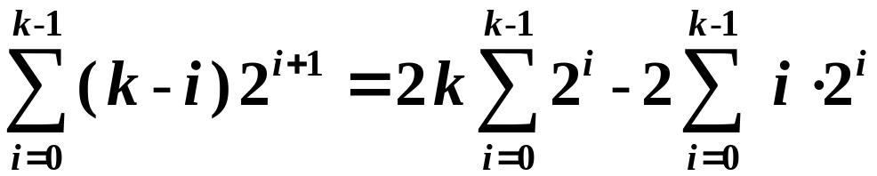




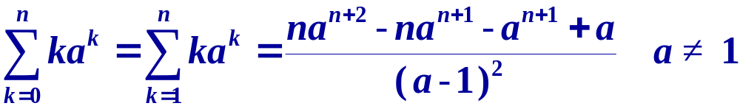
运行时间分析（续）
算法 make_heap 所执行的元素比较次数为：
∵k = ⎣logn⎦

Slide 34




运行时间分析（续）
所以，算法 make_heap 的执行时间上界为：O(n)。
又考虑到任意一个结点做下移操作时，至少要比较两次，程序对 个结点做了下移操作，所以，其执行时间的下界为： ，故make_heap 的执行时间为：
.
它所需要的工作单元为：

Slide 35
小结：堆的操作时间、空间花费
1. 元素上移
2. 元素下移
3. 把元素 x 插入堆中
4. 删去堆中第 i 个元素
5. 删除并回送关键字最
大的元素
6. 把数组中的元素构造成堆
T： O(logn)， S：Θ(1).
T： O(logn)， S：Θ(1).
T： O(logn)， S：Θ(1).
T： O(logn)， S：Θ(1).
T： O(logn)， S：Θ(1).
T1：O(nlogn)，S1：Θ(n).
T2：Θ (n)， S2：Θ(1).

Slide 36
三 堆的排序
在堆建立好了后，可利用堆的性质，对数组A进行排序。基于堆的排序思想如下：
假设数组A的元素个数为n，存放在A[0]~A[n-1]中。当数组中的元素按照堆的结构组织起来以后，根据最大堆的性质，根结点元素A[1]就是堆中关键字最大的元素。
第一步，交换A[1] 和A[n]，则A[n]为数组中关键字最大的元素。这相当于把A[n]从堆中删除，使堆中元素个数减1。而交换到A[1] 中的新元素破坏了堆的结构。
第二步，对A[1] 做下移操作，使之恢复堆的结构，此时， A[1]~A[n-1]成为新的堆，元素个数为n-1。
此时，A中的最大元素放置在A[n]中，A[1]成了第二大元素，于是，令n=n-1，可以将第一步和第二步做循环，直至新堆中的元素个数为1为止。

Slide 37
基于堆的排序算法：
输入：数组 H[ ], 数组的元素个数 n
输出：按递增顺序排序的数组 A[ ]
1. template <class Type>
2. void heap_sort(Type A[ ], int n)
3. {
4. int i;
5. make_heap(A, n);
6. for (i=n, i>1; i--) {
7. swap(A[1], A[i]);
8. sift_down(A, i-1, 1);
9. }
10. }
入口数组为A[0]~A[n-1],出口数组为: A[1]~A[n].
O(n)
O(logn)
O(nlogn)

Slide 38
基于堆的排序算法的优点：
它是就地排序的，不需要额外的辅助存储空间。所以它的工作空间为Θ(1)。
算法的执行时间为：O(nlogn)
小结：合并排序算法和基于堆的排序算法操作时间、空间花费
1. 合并排序算法
2. 基于堆的排序算法
T：Θ (nlogn)， S：Θ(n).
T：Θ(nlogn)， S：Θ(1).

Slide 39
3.3 基数排序
一 基数排序算法的思想方法
二 基数排序算法的实现
三 基数排序算法的分析

Slide 40
一 基数排序算法的思想方法
1. n 个元素的链表 L={a₁,a₂,…a_{n}} ，元素关键字的值由 k
个数字组成。关键字的值形式如下：
d_{k}d_{k-1}…d₁ 0≤d_{i}≤9 1≤i≤k
2. 按照关键字的最低位数字d₁，把元素分布到 10 个链表
L₀,L₁,…L₉中，使得关键字的 d₁=0 的元素，都分布在链
表 L₀ 中； d₁=1 的元素，都分布在链表 L₁ 中；如此等等。
在这一步结束之后，L_{i} 包含关键字最低位为 I 的元素，其
中，0≤i≤9

Slide 41
一 基数排序算法的思想方法
3. 把这10个链表，按照链表的下标由 0 到 9 的顺序重新链
接成一个新的链表。此时，新链表中的所有元素，都按关
键字中最低位数字顺序排序。
4. 第二步，按照元素关键字的次低位数字 d₂，重复第一步
工作。此时，所形成的新链表中，所有元素都按关键字最
低两位数字顺序排序。
5. 如此类推，在第 k 步，按照元素关键字的最高位数字 d_{k}
重复第一步工作。此时，所形成的新链表中，所有元素都
按关键字的所有数字顺序排序。

Slide 42
一 基数排序算法的思想方法
例：链表 L 中元素的关键字值分别为：
3097、3673、2985、1358、6138、9135、4782、1367、3684、0139
1. 按关键字中的数字 d₁，把 L 中的元素分布到链表情况:
L0 L1 L2 L3 L4 L5 L6 L7 L8 L9
4782 3673 3684 2985 3097 1358 0139
9135 1367 6138
把 L0 ~L9 的元素顺序链接到 L 后，L 中的元素顺序如下
4782 3673 3684 2985 9135 3097 1367 1358 6138 0139

Slide 43
一 基数排序算法的思想方法
2. 按关键字中的数字 d₂，把 L 中的元素分布到链表情况:
4782 3673 3684 2985 9135 3097 1367 1358 6138 0139
L0 L1 L2 L3 L4 L5 L6 L7 L8 L9
9135 1358 1367 3673 4782 3097
6138 3684
0139 2985
把 L0 ~L9 的元素顺序链接到 L 后，L 中的元素顺序如下
9135 6138 0139 1358 1367 3673 4782 3684 2985 3097

Slide 44
一 基数排序算法的思想方法
3. 按关键字中的数字 d₃，把 L 中的元素分布到链表情况:
9135 6138 0139 1358 1367 3673 4782 3684 2985 3097
L0 L1 L2 L3 L4 L5 L6 L7 L8 L9
3097 9135 1358 3673 4782 2985
6138 1367 3684
0139
把 L0 ~L9 的元素顺序链接到 L 后，L 中的元素顺序如下
3097 9135 6138 0139 1358 1367 3673 3684 4782 2985

Slide 45
一 基数排序算法的思想方法
4. 按关键字中的数字 d₄，把 L 中的元素分布到链表情况:
3097 9135 6138 0139 1358 1367 3673 3684 4782 2985
L0 L1 L2 L3 L4 L5 L6 L7 L8 L9
0139 1358 2985 3097 4782 6138 9135
1367 3673
3684
把 L0 ~L9 的元素顺序链接到 L 后，L 中的元素顺序如下
0139 1358 1367 2985 3097 3673 3684 4782 6138 9135

Slide 46
二 基数排序算法的实现
1. 数据结构：
用双循环链表，
变量 prior 指向前一个元素，
变量 next 指向下一个元素。
prior key next
不含头结点的双循环链表示意图如下：
L
prior a₁ next
prior a₂ next
prior a_{n} next
含头结点的双循环链表示意图如下：
prior head next
prior next
prior a₁ next
prior a₁ next
prior a₂ next
prior a₂ next
prior a_{n} next
prior a_{n} next
L

Slide 47
二 基数排序算法的实现
2. 相关操作：
1）Type *del_entry(Type *L)
取下并删去双循环链表的第一个元素
2）void add_entry(Type *L,Type *p)
把一个元素插入双循环链表的表尾
3） int get_digital(Type *p,int i)
取p所指向元素关键字的第i位数字
4）void append(Type *L,Type *L1)
把链表L1附加到链表L的末端

Slide 48

算法3.11 取下并删去双循环链表的第一个元素：
L₇
prior head next
prior next
prior a₁ next
prior a_{i} next
prior a₂ next
prior a_{i+1} next
prior a_{n} next
prior a_{n} next
L
L₈
入口参数：链表的头结点指针L；
出口参数：被取下了第一个元素a_{i}之后的链表L，以及指向被
取下元素的指针p.
1. template <class Type> 7. p->prior->next=p->next;
2. Type *del_entry(Type *L) 8. p->next->prior=p->prior;
3. { 9. }
4. Type *p; 10. else p=NULL;
5. p=L->next; 11. return p;
6. if (p!=L){ 12. }

Slide 49
算法3.12 把一个元素插入到双循环链表的表尾
L
prior head next
prior a_{n} next
prior next
prior a_{n} next
L₄
L₅
L₆
L₇
prior a₂ next
prior a_{n+1} next
入口参数：链表的头结点指针L，被插入元素的指针p；
出口参数：插入了一个元素的链表L.
1. template <class Type>
2. void add_entry(Type *L, Type *p)
3. {
4. L->prior->next=p;
5. p->prior=L->prior;
6. p->next=L;
7. L->prior=p;
8. }

Slide 50
算法3.13 取p所指向元素关键字的第i位数字
入口参数：指向某元素的指针p，及i
出口参数：该元素的第i位数字（最低位为第0位）
1. template <class Type>
2. int get_digital(Type *p,int i)
3. {
4. int key;
5. key=p->key;
6. if(i!=0)
7. key=key/power(10,i); //商
8. return key%10; //余数
9. }

Slide 51

算法3.14 把链表L1附加到链表L的末端
L₈
prior a₂ next
prior next
prior a_{n} next
L
prior a_{n} next
L₅
L₆
L₁
prior a₂ next
prior next
prior a₁ next
prior a_{n} next
prior a_{n} next
L₇
入口参数：指向链表L及L₁的头结点指针L；
出口参数：附加了新内容之后的链表L.
1. template <class Type>
2. void append(Type *L, Type *L1)
3. {
4. if(L1->next!=L1){
5. L->prior->next=L1->next;
6. L1->next->prior=L->prior;
7. L1->prior->next=L;
8. L->prior=L1->prior;
9. } 10. }
分析算法3.11~算法3.14的执行时间可知，均为常数。所以为:

Slide 52
二 基数排序算法的实现
3. 算法描述：
1. template <class Type>
2. void radix_sort(Type *L,int k)
3. {
4. Type *Lhead[10],*p;
5. int i,j;
6. for (i=0;i<10;i++) /* 分配10个链表的头结点 */
7. Lhead[i] = new Type;
8. for(i=0;i<k;i++){

Slide 53
二 基数排序算法的实现
9. for (j=0;j<10;j++) /* 把10个链表置为空表 */
10. Lhead[j]->prior = Lhead[j]->next = Lhead[j];
11. while (L->next!=L) {
12. p = del_entry(L); /* 取L的第一个元素于p并把它从L删去 */
13. j = get_digital(p,i); /* 从p所指向的元素关键字取第i个数字 */
14. add_entry(Lhead[j],p); /* 把p加入链表Lhead[j]的表尾 */
15. }
16. for (j=0;j<10;j++)
17. append(L,Lhead[j]); /* 把10个链表的元素链接到L */
18. }
19. for (i=0;i<10;i++) /* 释放10个链表的头结点 */
20. delete(Lhead[i]);
21. }

Slide 54
三 基数排序算法的分析
1. 算法经过 k 步（假定元素的关键字有 k 位数字）的重新分
布和重新链接之后，序列中的元素按顺序排列
证明: i=1：
L 中的元素按其关键字的最低位数字分布到10个链表，
然后再把这些链表按顺序链接成一个链表，
则 L 中的元素将按其关键字的最低数字排序。

Slide 55
三 基数排序算法的分析
i=2：
L 中的元素再按其关键字的十位数字分布到 10 个链表，
假定 x 和 y 是 L 序列中任意两个元素，
x 的关键字的最低两位数字分别为 a、b，
y 的关键字的最低两位数字分别为 c、d。
若 a>c，则 x 被分布到序号较高的链表，
y 被分布到序号较低的链表。
重新链接到 L 去时，y 先于 x 被链接到 L，
所以它们是按最低两位数字的顺序排序的。
反之亦然。

Slide 56
三 基数排序算法的分析
i=2：
若 a=c，则它们分布在同一个链表。
这时，若 b>d，则 y 先于 x 被分布到这个链表。
重新链接到 L 去时，仍维持这个顺序，
所以，它们也按最低两位数字的顺序排列。
因为 x 和 y 是任意的，
所以，链表中的元素都按最低两位数字的顺序排列。
归纳步的证明类似

Slide 57
三 基数排序算法的分析
2. 复杂性分析
1）算法的第一、三两部分，执行时间都是Θ(1)。
算法的基数排序部分由第8~18行的嵌套的for循环组成
第 9~10 行及 16~17 行的两个内部 for 循环的执行时间
均是常数时间，
算法的执行时间取决于第11~15行的循环。
这时，外部的 for 循环共执行 k 次，
内部 while 循环的循环体执行 n 次。
因此，这个循环的循环体共需执行 kn 次。
所以，算法的执行时间是Θ(n) 。
2）算法所需要的工作空间是 10 个链表的头结点，以及其
它一些工作单元，因此，它所需要的工作单元为Θ(1) 。

Slide 58
二 基数排序算法的实现
1. 数据结构：
用双循环链表，
变量 prior 指向前一个元素，
变量 next 指向下一个元素。
prior key next
不含头结点的双循环链表示意图如下：
L
prior a₁ next
prior a₂ next
prior a_{n} next
含头结点的双循环链表示意图如下：
prior head next
prior next
prior a₁ next
prior a₁ next
prior a₂ next
prior a₂ next
prior a_{n} next
prior a_{n} next
L

Slide 59
二 基数排序算法的实现
2. 相关操作：
1）Type *del_entry(Type *L)
取下并删去双循环链表的第一个元素
2）void add_entry(Type *L,Type *p)
把一个元素插入双循环链表的表尾
3） int get_digital(Type *p,int i)
取p所指向元素关键字的第i位数字
4）void append(Type *L,Type *L1)
把链表L1附加到链表L的末端

Slide 60
算法3.11 取下并删去双循环链表的第一个元素：
L₇
prior head next
prior next
prior a₁ next
prior a_{i} next
prior a₂ next
prior a_{i+1} next
prior a_{n} next
prior a_{n} next
L
L₈
入口参数：链表的头结点指针L；
出口参数：被取下了第一个元素a_{i}之后的链表L，以及指向被
取下元素的指针p.
1. template <class Type> 7. p->prior->next=p->next;
2. Type *del_entry(Type *L) 8. p->next->prior=p->prior;
3. { 9. }
4. Type *p; 10. else p=NULL;
5. p=L->next; 11. return p;
6. if (p!=L){ 12. }

Slide 61
算法3.12 把一个元素插入到双循环链表的表尾
L
prior head next
prior a_{n} next
prior next
prior a_{n} next
L₄
L₅
L₆
L₇
prior a₂ next
prior key next
入口参数：链表的头结点指针L，被插入元素的指针p；
出口参数：插入了一个元素的链表L.
1. template <class Type>
2. void add_entry(Type *L, Type *p)
3. {
4. L->prior->next=p;
5. p->prior=L->prior;
6. p->next=L;
7. L->prior=p;
8. }

Slide 62
算法3.13 取p所指向元素关键字的第i位数字
入口参数：指向某元素的指针p，及i
出口参数：该元素的第i位数字（最低位为第0位）
1. template <class Type>
2. int get_digital(Type *p,int i)
3. {
4. int key;
5. key=p->key;
6. if(i!=0)
7. key=key/power(10,i);
8. return key%10;
9. }

Slide 63
算法3.14 把链表L1附加到链表L的末端
L₈
prior a₂ next
prior next
prior a_{n} next
L
prior a_{n} next
L₅
L₆
L₁
prior a₂ next
prior next
prior a₁ next
prior a_{n} next
prior a_{n} next
L₇
入口参数：指向链表L及L₁的头结点指针L；
出口参数：附加了新内容之后的链表L.
1. template <class Type>
2. void append(Type *L, Type *L1)
3. {
4. if(L1->next!=L1){
5. L->prior->next=L1->next;
6. L1->next->prior=L->prior;
7. L1->prior->next=L;
8. L->prior=L1->prior;
9. } 10. }
分析算法3.11~算法3.14的执行时间可知，均为常数。所以为:

Slide 64
二 基数排序算法的实现
3. 算法描述：
1. template <class Type>
2. void radix_sort(Type *L,int k)
3. {
4. Type *Lhead[10],*p;
5. int i,j;
6. for (i=0;i<10;i++) /* 分配10个链表的头结点 */
7. Lhead[i] = new Type;
8. for(i=0;i<k;i++){

Slide 65
二 基数排序算法的实现
9. for (j=0;j<10;j++) /* 把10个链表置为空表 */
10. Lhead[j]->prior = Lhead[j]->next = Lhead[j];
11. while (L->next!=L) {
12. p = del_entry(L); /* 取L的第一个元素于p并把它从L删去 */
13. j = get_digital(p,i); /* 从p所指向的元素关键字取第i个数字 */
14. add_entry(Lhead[j],p); /* 把p加入链表Lhead[j]的表尾 */
15. }
16. for (j=0;j<10;j++)
17. append(L,Lhead[j]); /* 把10个链表的元素链接到L */
18. }
19. for (i=0;i<10;i++) /* 释放10个链表的头结点 */
20. delete(Lhead[i]);
21. }

Slide 66
三 基数排序算法的分析
1. 算法经过 k 步（假定元素的关键字有 k 位数字）的重新分
布和重新链接之后，序列中的元素按顺序排列
证明: i=1：
L 中的元素按其关键字的最低位数字分布到10个链表，
然后再把这些链表按顺序链接成一个链表，
则 L 中的元素将按其关键字的最低数字排序。

Slide 67
三 基数排序算法的分析
i=2：
L 中的元素再按其关键字的十位数字分布到 10 个链表，
假定 x 和 y 是 L 序列中任意两个元素，
x 的关键字的最低两位数字分别为 a、b，
y 的关键字的最低两位数字分别为 c、d。
若 a>c，则 x 被分布到序号较高的链表，
y 被分布到序号较低的链表。
重新链接到 L 去时，y 先于 x 被链接到 L，
所以它们是按最低两位数字的顺序排序的。
反之亦然。

Slide 68
三 基数排序算法的分析
i=2：
若 a=c，则它们分布在同一个链表。
这时，若 b>d，则 y 先于 x 被分布到这个链表。
重新链接到 L 去时，仍维持这个顺序，
所以，它们也按最低两位数字的顺序排列。
因为 x 和 y 是任意的，
所以，链表中的元素都按最低两位数字的顺序排列。
归纳步的证明类似

Slide 69
三 基数排序算法的分析
2. 复杂性分析
1）算法的第6,7行和第19,20行两部分，执行时间都是Θ(1)。
算法的基数排序部分由第8~18行的嵌套的for循环组成
第 9~10 行及 16~17 行的两个内部 for 循环的执行时间
均是常数时间，算法的执行时间取决于第11~15行的
while循环。这时，外部的 for 循环共执行 k 次，内部
while 循环的循环体执行 n 次。因此，这个循环的循环
体共需执行 kn 次。所以，算法的执行时间是Θ(kn) 。
k 是常数，所以它的执行时间是Θ(n) 。
2）算法所需要的工作空间是 10 个链表的头结点，以及其
它一些工作单元，因此，它所需要的工作单元为Θ(1) 。

Slide 70
小结：
合并排序算法、基于堆的排序算法以及基数排序算法的执行时间和空间花费分析：
1. 合并排序算法
2. 基于堆的排序算法
3. 基数排序算法
T：Θ (nlogn)， S：Θ(n).
T：Θ(nlogn)， S：Θ(1).
T：Θ(n)， S：Θ(1).

Slide 71
3.4 离散集合的 union、find 操作
一 离散集合的数据结构
二 union、find 操作及路径压缩

Slide 72
一 离散集合的数据结构
1. 离散集合的两个操作
2. 离散集合的数据结构

Slide 73
1. 离散集合的两个操作
• find(x)：寻找元素 x 所在集合
• union(x,y)：把元素 x 和元素 y 所在集合合并成一个集
合

Slide 74
2. 离散集合的数据结构
1）离散集合的一种数据结构:
struct Tree_node {
struct Tree_node *p; // 指向父亲结点的指针
Type x; // 结点中的元素
}
要把元素 x 所代表的集合，与元素 y 所代表的集合合并
起来，只要分别找出元素 x 和元素 y 所在集合的根结点
使元素 y 的根结点的父指针指向元素 x 的根结点即可

Slide 75
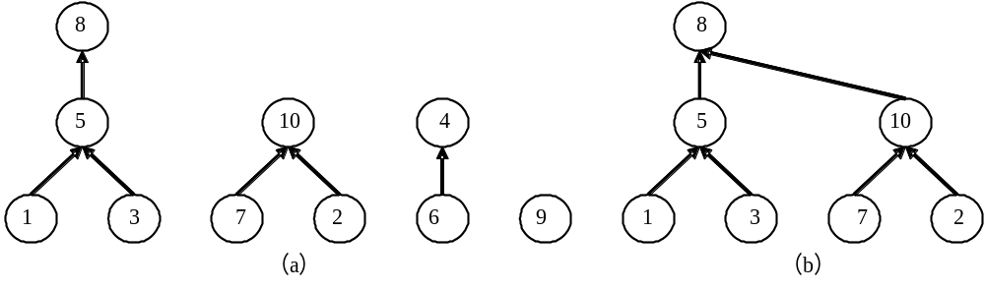
2）利用该数据结构合并两个集合的情况
图 (a) 表示由集合 {1,3,5,8}, {2,7,10}, {4,6}, {9} 所组成的森林
图 (b) 表示由元素 1 所在集合、与元素 7 所在集合合并的情况
3）该数据结构的缺点
树的高度可能很大，变成退化树，成为线性表

Slide 76
4）改进的数据结构 1
当所处理的元素经常随机产生，也经常随机删除时，可以采用下述改进的数据结构。
struct Tree_node {
struct Tree_node *p; // 指向父亲节点的指针
int rank; // 节点的秩
Type x; // 存放在节点中的元素
};
typedef struct Tree_node NODE;
节点的秩等于以该节点作为子树的根时，该子树的高度。

Slide 77
4）改进的数据结构2
有时元素的个数固定，也可以用数组的形式来组织这些数据。如下定义：
struct Tree_node {
int index; // 指向父亲节点的下标
int rank; // 结点的秩
Type x; // 存放在结点中的元素
};
struct Tree_node node[n];

Slide 78
5）在改进的数据结构下， union(x,y) 的操作
union(x,y)操作：
若 x 和 y 是当前森林中两棵不同树的根结点，
如果 rank(x) > rank(y) 把 x 作为 y 的父亲
如果 rank(x) < rank(y) 把 y 作为 x 的父亲
如果 rank(x) = rank(y) 把 x 作为 y 的父亲，rank(x) + 1

Slide 79
二 union、find 操作及路径压缩
1. 路径压缩
2. 算法描述
3. 复杂性分析

Slide 80
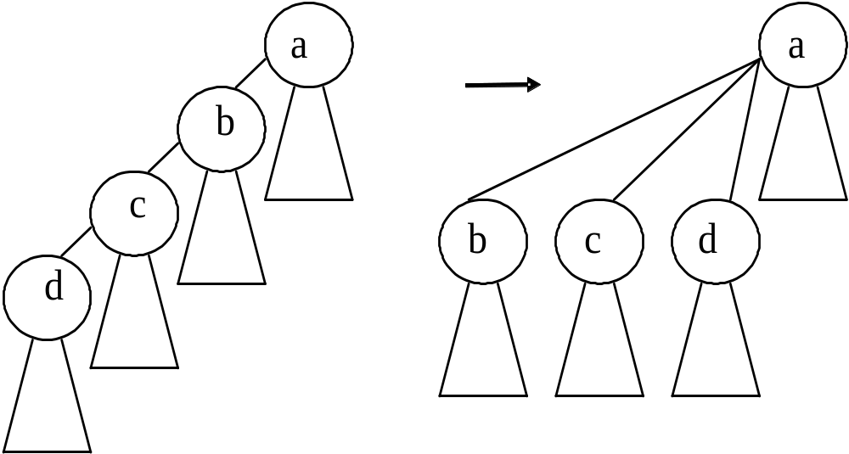
1. 路径压缩
find(x) 操作时，找到 x 的根结点 y 之后，再沿着 x 到 y的路径，改变路径上所有结点的父指针，使其直接指向 y。路径压缩虽然增加了find操作的时间，但是随着路径的缩短，将来执行find操作的时间也大为缩减，一次操作可以为以后多次操作节省更多时间。

Slide 81
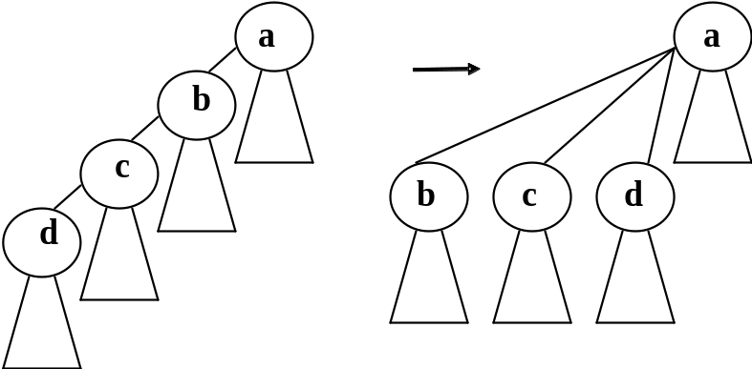
2. find操作算法描述
*wp | *zp
 | d
c | c
b | b
a | a
1. NODE *find(NODE *xp)
2. {
3. NODE *wp, *yp = xp, *zp = xp;
4. while (yp->p!=NULL) { // 寻找 xp 所在集合的
5. yp = yp->p; //根节点 yp
6. while (zp->p!= NULL) { // 路径压缩
7. wp = zp->p
8. zp->p = yp;
9. zp = wp;}
11. return yp;
12. }
输出：指向节点x所在集合的根节点的指针yp.

Slide 82
3. Union操作算法描述
1. NODE *union(NODE *xp, NODE *yp)
2. { NODE *up,*vp;
4. up = find(xp);
5. vp = find(yp);
6. if (up->rank<=vp->rank) {
7. up->p = vp;
8. if (up->rank==vp->rank) vp->rank++;
10. up = vp; //输出节点的指针名称
11. }
12. else vp->p = up; //输出节点的指针名称
14. return up;
15. }
输出：节点x和节点y所在集合的并集，指向该并集根节点的指针up。

Slide 83
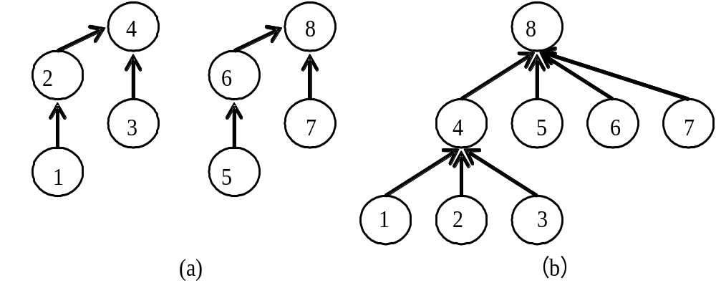
例：
图 (a) 表示集合 {1,2,3,4}, {5,6,7,8}
图 (b) 表示执行 union(1,5) 之后的结果
路径压缩之后，根节点的秩有可能大于该树的实际高度，将它作为该节点高度的上界使用。

Slide 84
4. 复杂性分析
1）x.p→rank ≥ x.rank + 1 （如下图的节点5和节点8）
2）x.rank 的初始值为0，在一系列的union操作中递增，
直到不再是树的根结点为止。一旦变为另一个结点的
儿子，它的秩就不再改变

Slide 85



3）结点数为 的树，其高度至多为 logn = x.rank
引理：若结点 x 的秩为 x.rank，则以 x 为根的树，其结
点数至少为
证明：用归纳法证明
⑴ 开始时，x 是孤立顶点，x.rank = 0，结点数为 1，引
理成立
⑵ 设 x 和 y为根的树，秩分别是 x.rank 及 y.rank，结点
数分别为 和 ，用 union(x,y) 操作合并
后，有三种情况：
① 若 x.rank < y.rank，在 union 操作之后，新的树
以为 y 根结点，且 y 的秩不变，而树的结点数增
加。新树的结点数至少为 。引理成立

Slide 86

结点数为 的树，其高度至多为 logn = x.rank
② 若 x.rank > y.rank，同理可证
③ 若 x.rank = y.rank，两棵树的结点数至少都是
在union操作之后，新树的结点数至少为。
若新树以 x 为根结点，则 x 的秩增1；
否则，y 的秩增1；在这两种情况下，引理都成立

Slide 87

4）find 操作的执行时间为 O(logn)
证明：如果 x 是树的根，x 的秩 x.rank 就是树的高度。
根据引理，结点数为 n，树的高度至多为 logn。
find 操作最多执行 logn 次判断根结点的操作、
以及 logn 次对非根结点进行的路径压缩操作
5）union操作的执行时间为 O(logn)
证明： union 操作除执行两次 find 操作外，
其余花费时间 O(1)
6）连续执行 m 次 union 和 find 操作，在最坏情况下，所
需要的执行时间是

Slide 88
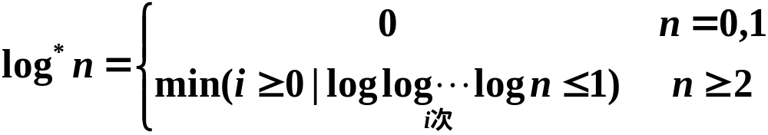
其中，log*n定义如下：
可以证明，在几乎所有的实际应用中，log*n<=5。因此，它所需要的执行时间实际上就是O(m)

